Slide 1
Le XML
ou
eXtensible Markup Language

Slide 2
QU'EST-CE QUE LE XML ?
<infos_PC>
<modele>
<nom>PC Home</nom>
<prix_unitaire>5999</prix_unitaire>
<fournisseur>Sulyo</fournisseur>
<particularites>Base + lecteur DVD</particularites>
</modele>
<modele>
<nom>PC Multimedia</nom>
<prix_unitaire>7999</prix_unitaire>
<fournisseur>Fukoji</fournisseur>
<particularites>PC HOME + ecran 19 + carte son</particularites>
</modele>
</infos_PC>

Slide 3
Comparaison de XML & le HTML
<infos_PC>
<modele>
<nom>PC Home</nom>
<prix_unitaire>5999</prix_unitaire>
<fournisseur>Sulyo</fournisseur>
<particularites>Base + lecteur DVD</particularites>
</modele>
<modele>
<nom>PC Multimedia</nom>
<prix_unitaire>7999</prix_unitaire>
<fournisseur>Fukoji</fournisseur>
<particularites>PC HOME + ecran 19 + carte son</particularites>
</modele>
</infos_PC>
<!DOCTYPE HTML>
<html>
<head>
<title>Untitled</title>
</head>
<body>
</body>
</html>

Slide 4
Document XML(*.xml)
<?xml version="1.0" encoding="utf-8" ?>
<BIBLIOTHEQUE>
<LIVRE>
<TITRE>titre livre 1</TITRE>
<AUTEUR>auteur 1</AUTEUR>
<EDITEUR>editeur 1</EDITEUR>
</LIVRE>
<LIVRE>
<TITRE>titre livre 2</TITRE>
<AUTEUR>auteur 2</AUTEUR>
<EDITEUR>editeur 2</EDITEUR>
</LIVRE>
</BIBLIOTHEQUE>

Slide 5
Pourquoi XML?:
Le XML a été créé pour faciliter les échanges de données entre les machines et les logiciels.
Le XML est un langage qui s'écrit à l'aide de balises.
Le XML est une recommandation du W3C, il s'agit donc d'une technologie avec des règles strictes à respecter.
Le XML se veut compréhensible par tous : les hommes comme les machines.
Le XML nous permet de créer notre propre vocabulaire grâce à un ensemble de règles et de balises personnalisables.

Slide 6
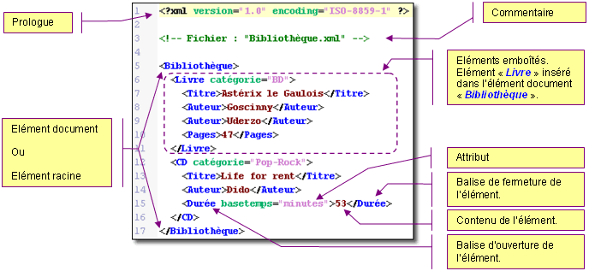
LES ÉLÉMENTS DE BASE d’un document XML

Slide 7
Le prologue
<?xml version = "1.0" encoding="UTF-8" standalone="yes" ?>
La version
Le jeu de caractères
encoding="UTF-8".
encoding="ISO8859-1"

Slide 8
Les balises ou les éléments XML
Les balises par paires
<balise>Je suis le contenu de la balise</balise>
<balise1>
<balise2>10</balise2>
</balise1>
<balise1>
Ceci est une chaîne de caractères
<balise2>10</balise2>
7.55
</balise1>

Slide 9


Les balises Vides
Exemple:

Slide 10
Les règles de nommage des balises
Les noms peuvent contenir des lettres, des chiffres ou des caractères spéciaux.
Les noms ne peuvent pas débuter par un nombre ou un caractère de ponctuation.
Les noms ne peuvent pas commencer par les lettres XML (quelle que soit la casse).
Les noms ne peuvent pas contenir d'espaces.
On évitera les caractères - , ; . < et > qui peuvent être mal interprétés dans vos programmes.
Sensibilité à la casse
. La casse des noms doit être respectée.

Slide 11
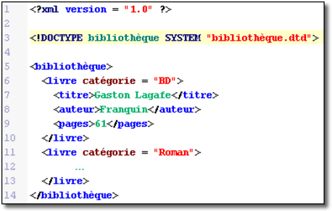
Les attributs
Quelques règles
Tout comme pour les balises, quelques règles sont à respecter pour les attributs :
Les règles de nommage sont les mêmes que pour les balises.
La valeur d'un attribut doit impérativement être délimitée par des guillemets, simples ou doubles.
Dans une balise, un attribut ne peut-être présent qu'une seule fois.

Slide 12
Les commentaires
<!-- Ceci est un commentaire ! -->

Slide 13
Un document bien formé
S'il s'agit d'un document utilisant la version 1.1 du XML, le prologue est bien renseigné.
Le document XML ne possède qu'une seule balise racine.
Le nom des balises et des attributs est conforme aux règles de nommage.
Toutes les balises en paires sont correctement fermées.
Toutes les valeurs des attributs sont entre guillemets simples ou doubles.
Les balises de votre document XML ne se chevauchent pas, il existe une arborescence dans votre document.

Slide 14
Créer un nouveau document
Démarrer le Rapid PHP ou autre éditeur.
Ouvrir un nouveau fichier sous forme de fichier xml.
Saisir votre document XML et l’enregistrer.

Slide 15
TP1:
Le but de ce TP est de créer un document XML structurant les données d'un répertoire.
Votre répertoire doit comprendre au moins 2 personnes. Pour chaque personne, on souhaite connaître les informations suivantes :
Son sexe (homme ou femme).
Son nom.
Son prénom.
Son adresse.
Un ou plusieurs numéros de téléphone (téléphone portable, fixe, bureau, etc.).
Une ou plusieurs adresses e-mail (adresse personnelle, professionnelle, etc.).

Slide 16
Rep:
<?xml version="1.0" encoding="UTF-8" standalone="yes" ?>
<repertoire>
<!-- John DOE -->
<personne sexe="masculin">
<nom>DOE</nom>
<prenom>John</prenom>
<adresse>
<numero>7</numero>
<voie type="impasse">impasse du chemin</voie>
<codePostal>75015</codePostal>
<ville>PARIS</ville>
<pays>FRANCE</pays>
</adresse>
<telephones>
<telephone type="fixe">01 02 03 04 05</telephone>
<telephone type="portable">06 07 08 09 10</telephone>
</telephones>
<emails>
<email type="personnel">john.doe@wanadoo.fr</email>
<email type="professionnel">john.doe@societe.com</email>
</emails>
</personne>

Slide 17
<!-- Marie POPPINS -->
<personne sexe="feminin">
<nom>POPPINS</nom>
<prenom>Marie</prenom>
<adresse>
<numero>28</numero>
<voie type="avenue">avenue de la république</voie>
<codePostal>13005</codePostal>
<ville>MARSEILLE</ville>
<pays>FRANCE</pays>
</adresse>
<telephones>
<telephone type="professionnel">04 05 06 07 08</telephone>
</telephones>
<emails>
<email type="professionnel">contact@poppins.fr</email>
</emails>
</personne>
</repertoire>

Slide 18
Exercice:
Distinguez les noms XML corrects des noms incorrects et corrigez les erreurs.
a. <Drivers_License_Number>98 NY 32</Drivers_License_Number>
b. <Driver's_License_Number>98 NY 32</Driver's_License_Number>
c. <month-day-year>7/23/2001</month-day-year>
d. <first name>Alan</first name>
e. <àçttûä>øåú</àçttûä>
f. <first_name>Alan</first_name>
g. <month/day/year>7/23/2001</month/day/year>
h. <_4-lane>I-610</_4-lane>
i. <téléphone>011 33 91 55 27 55 27</téléphone>
j. <4-lane>I-610</4-lane>

Slide 19
Réponse:
a. Correct
b. Incorrect (apostrophe)
c. Correct
d. Incorrect (présence d'un espace)
e. Correct
f. Correct
g. Incorrect (à cause des /)
h. Correct
i. Correct
j. Incorrect (un nom XML ne commence pas par un chiffre)

Slide 20
DTD
Document Type Description

Slide 21
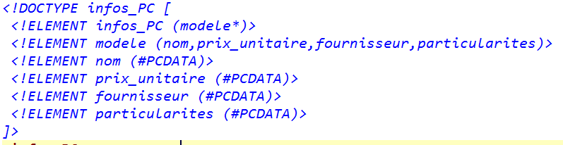
Qu'est-ce que la définition d'un document XML ou le DTD?

Slide 22
<?xml version = "1.0" encoding="UTF-8" standalone="yes" ?>
<!DOCTYPE Racine [
<!– le Code DTD -- >
]>
Où peut on écrire les DTD ?
DTD internes.

Slide 23
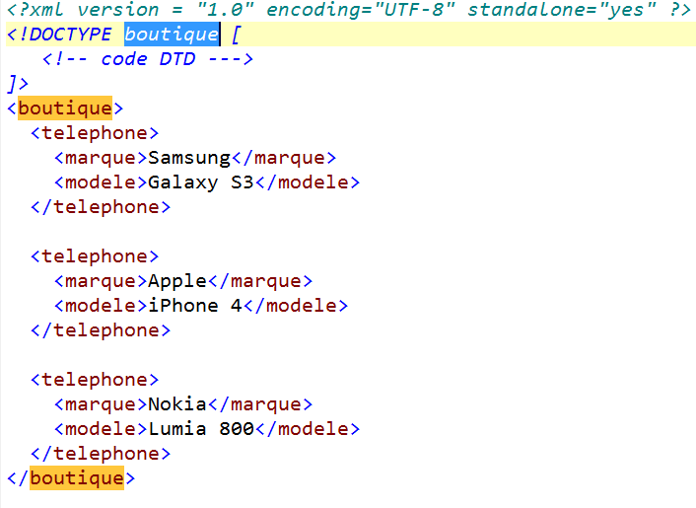
Exemple

Slide 24
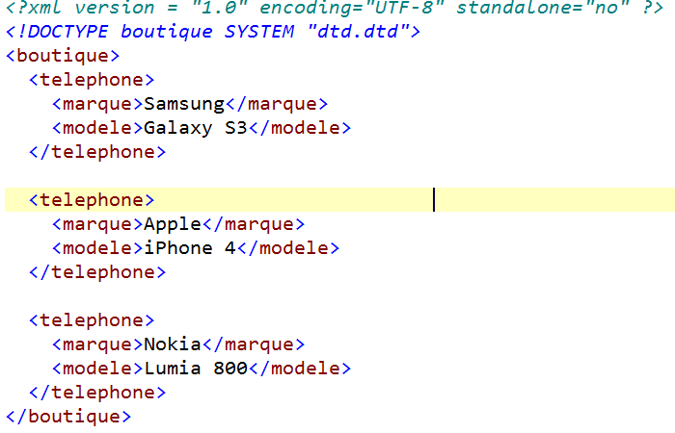
Les DTD externes

Slide 25
Création de la DTD
Les éléments:
<!ELEMENT balise (contenu)>
Exemple :
<nom>Mohamed</nom>
<!ELEMENT nom (contenu) >
Contenu : décrire ce que doit contenir la balise : est-ce une autre balise ou est-ce une valeur
on utilisera la mot clef #PCDATA <!ELEMENT nom ( #PCDATA) >

Slide 26
Pour un élément Vide en utilise : EMPTY
Exemple :
<!ELEMENT img EMPTY>
<input type=‘text’ />
<!ELEMENT input EMPTY>
Cas d'une balise pouvant tout contenir : ANY
<!ELEMENT object ANY>

Slide 27
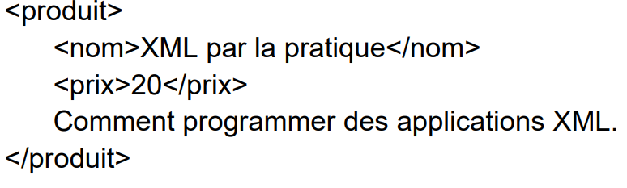
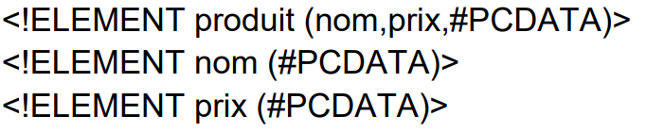
La séquence
Exemple:
Le DTD est :

Slide 28
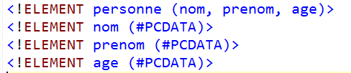
Prenons l'exemple suivant du DTD :
<personne>
<nom>DOE</nom>
<prenom>John</prenom>
<age>24</age>
</personne>
Valide ou non valide??

Slide 29
<personne>
<prenom>John</prenom>
<nom>DOE</nom>
<age>24</age>
</personne>
Valide ou non valide??
<personne>
<prenom>John</prenom>
<age>24</age>
</personne>
Valide ou non valide??
<personne>
<nom>DOE</nom>
<prenom>John</prenom>
<age>24</age>
<date>12/12/2012</date>
</personne>
Valide ou non valide??

Slide 30
La liste de choix
<!ELEMENT personne (nom | prenom)>
<!ELEMENT nom (#PCDATA)>
<!ELEMENT prenom (#PCDATA)>

Slide 31
<personne>
<nom>DOE</nom>
</personne>
<personne>
<prenom>John</prenom>
</personne>
<personne>
<prenom>John</prenom>
<nom>DOE</nom>
</personne>

Slide 32
La balise optionnelle
<!ELEMENT personne (nom, prenom?)>
<!ELEMENT nom (#PCDATA)>
<!ELEMENT prenom (#PCDATA)>

Slide 33
<personne>
<nom>DOE</nom>
</personne>
<personne>
<nom>DOE</nom>
<prenom>John</prenom>
</personne>
<personne>
<prenom>John</prenom>
<nom>DOE</nom>
</personne>

Slide 34
La balise répétée optionnelle: 0 ou plusieurs
<!ELEMENT repertoire (personne*)>
<!ELEMENT personne (nom, prenom)>
<!ELEMENT nom (#PCDATA)>
<!ELEMENT prenom (#PCDATA)>

Slide 35
<repertoire>
<personne>
<nom>DOE</nom>
<prenom>John</prenom>
</personne>
<personne>
<nom>POPPINS</nom>
<prenom>Marie</prenom>
</personne>
</repertoire>

Slide 36
La balise répétée:1 ou plusieurs
<!ELEMENT repertoire (personne+)>
<!ELEMENT personne (nom, prenom)>
<!ELEMENT nom (#PCDATA)>
<!ELEMENT prenom (#PCDATA)>

Slide 37
? : autorise zéro ou un élément.
* : autorise zéro ou plusieurs éléments.
+ : autorise un ou plusieurs éléments.
En résumé

Slide 38
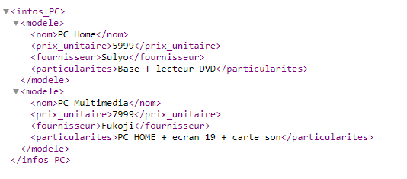

Slide 39
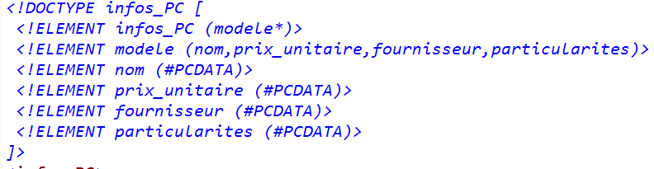

Slide 40
DTD : LES ATTRIBUTS
<!ATTLIST balise attribut type mode>
Exemple:
<personne sexe="masculin" />

Slide 41
Type
Est-ce une valeur bien précise ?
Est-ce du texte ?
Un identifiant ?

Slide 42
Cas d'un attribut ayant pour type la liste des valeurs possibles
<!ATTLIST personne sexe (masculin | féminin) mode>
Cas d'un attribut ayant pour valeur : un nombre, une lettre, une chaîne de caractères, etc.
<!ATTLIST personne sexe CDATA mode>
Cas d'un attribut ayant pour type un identifiant unique
<!ATTLIST personne num ID mode>

Slide 43
Mode :
donner une information supplémentaire sur l'attribut comme par exemple une indication sur son obligation ou sa valeur.
attribut soit obligatoirement renseigné
<!ATTLIST personne sexe (masculin|féminin) #REQUIRED>
Cas d'un attribut optionnel
<!ATTLIST personne sexe CDATA #IMPLIED>
Cas d'une valeur par défaut
<!ATTLIST personne sexe CDATA "masculin">
Cas d'une constante
<!ATTLIST objet devise CDATA #FIXED "Euro">

Slide 44
Exemples:
<?xml version="1.0" encoding= "UTF-8" ?>
<!DOCTYPE personnes
[
<!ELEMENT personnes (personne+)>
<!ELEMENT personne (nom,prenom)>
<!ATTLIST personne sexe (masculin|feminin) #REQUIRED>
]>
<personnes>
<personne sexe="masculin">
<nom>PC Home</nom>
<prenom>PC Home</prenom>
</personne>
<personne sexe="feminin">
<nom>PC Home</nom>
<prenom>PC Home</prenom>
</personne>
</personnes>

Slide 45
Exercices

